Slide 1
Т.Миронюк
май 2018г.
««Интеграция в региональные и международные движения и сети»

Slide 2
Сетизация –
это метод стратегического менеджмента, заключающийся в формировании сети
с ее узлами связями для достижения целей соответствия с потребностями и ожиданиями партнеров и деловой конъюнктуры.
Р.Патюрель

Slide 3
Сетевая организация (СО)
СО – объединение независимых организаций, действующих скоординировано на продолжительной основе по достижению согласованных целей и имеющих общих ресурс

Slide 4
Два вида сетевых структур
Сетевая структура крупной организации, которая собирает вокруг себя организации меньшего размера
Сеть (совокупность) организаций, близких по размерам, юридически самостоятельных и поддерживающих устойчивость друг друга

Slide 5
Условия создания сетей
Доступ участников к накопленным информационным материалам
Возможность быстрого установления многосторонних связей между участниками, реализующих узкую программу в рамках общего проекта

Slide 6
Общие элементы сетевых организаций
Общие цели
Общая экспертиза
Совместная работа
Совместное принятие решений
Совместное планирование
Совместная взаимная ответственность
Общая система вознаграждения

Slide 7
Идеология
Конкурентное сотрудничество, позволяющее с одной стороны сохранять стимулы к развитию,
с другой стороны интенсифицировать сотрудничество в тех направлениях, где оно приносит взаимную пользу.

Slide 8
Структура сетей
Горизонтальная - единое направление однотипных учреждений с разными функциями
Вертикальная – объединение разного уровня центры, представители власти, общественные институты

Slide 9
Типы взаимодействий
Дерево
принцип иерархии, где отличия элементов в степени их свободы

Slide 10
Типы взаимодействий
Паутина
выделение общей информации и организация разных вариантов доступа к ней

Slide 11
Типы взаимодействий
Попарные связи
принцип- контакт один на один, информация только о контактах, а не о содержании контакта

Slide 12
Этапы создания сетевых организаций
1 этап:
Обобщение имеющихся информационных ресурсов по проблеме и представление их на общее пользование
Обсуждение представленных материалов участниками сети

Slide 13
Этапы создания сетевых организаций
2 этап:
Обмен опытом, методическим материалом
Организация конференций/образовательных площадок
Проведение PR-компании

Slide 14
Этапы создания сетевых организаций
3 этап:
Образование временных альянсов, «кустов», подгрупп в рамках сети по решению узких проблем
Интеграция усилий по решению ключевых главных проблем
Выход на договора и соглашения вне сети

Slide 15
Характеристика сетевого взаимодействия
Независимость членов сети
Множественность лидеров
Объединяющая цель
Добровольность связей
Множественность уровней взаимодействия

Slide 16
Феномен «сетевого рычага»
Сетевое взаимодействие даст эффект при:
Наличии у каждого из членов сети некоторого, пусть ограниченного, но качественного ресурса
Добровольном распределении направлений (разделов, блоков и т.п.) между членами сети для более глубокого изучения и создания качественного ресурса
Обязательном качественном приращении при использовании сетевого ресурса
Формировании общесетевого ресурса.

Slide 17
Принципы организации деятельности координаторов
Планирование
Делегирование
Поддержка
Поощрение

Slide 18
Планирование
Схема Ганнта
Задачи | Январь | Февраль | март | Апрель
Разработка .......
Проведение ......
Контроль

Slide 19
Делегирование
Координатор (руководитель)
Что? Когда?
Исполнитель
Как? Кто?

Slide 20
Поддержка
Консультации
Методическая рассылка
Семинары
Круглые столы
Совместные проекты
Обращения к органам власти

Slide 21
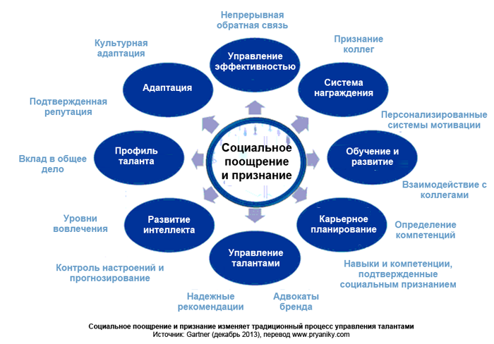
Поощрение

Slide 22
Принятие решений
ЧТО – КОГДА - КАК - КТО?
Обсуждение целей и задач
Получение согласий
Установление сроков
Определение критериев результата
Определение способов управления выполнения задач
Выбор формы подведения итогов

Slide 23
Стратегические шаги:
Понимание задач сетевой организации
Формирование форм взаимодействия
Определение соотношения в сети:
- сетевые события
- сетевые программы
- сетевые проекты
4. Определение этапов развития сети:
5. Определение критериев динамики развития сети.
6. Распределение своего участия в стратегии сетевого взаимодействия
7. Обозначение ожидаемого результата

Slide 24
СЕТЕВЫЕ ПРОЕКТЫ
Делай со мной!
Мы ничему не учимся у того, кто говорит: «Делай, как я». Единственными нашими учителями являются те, кто говорят: «Делай со мной».
Жиль Делёз
Сетевой проект -
форма организации проектной деятельности, предполагающая удалённое взаимодействие учителей и учащихся, объединённых общей темой, целью, формами работы и методами исследования.

Slide 25
Требования, которыми должен обладать сетевой проект:
Обсуждение решения проблем в реальных условиях;
работа, в основном, проводится в Сети, она осмысленна и активна;
организация взаимодействия участников полностью отвечает требованиям эффективной самостоятельной не только индивидуальной, но и групповой работы;
основным видом деятельности является работа с информацией на разных носителях, в том числе содержащейся в информационных ресурсах Интернета.
возможность сосредоточиться на отдельных проблемах, рассмотреть их с разных точек зрения позволяет добиться глубины размышлений и аргументированных выводов;
систематическая практика в совместной деятельности формирует самостоятельность и ответственность за собственную работу и работу всей группы;
формирование навыка выполнения разных социальных ролей (лидера или исполнителя, организатора совместной деятельности, генератора идей и т.д.).
Обмен опытом, мнениями, данными, информацией, методами решения проблемы, результатами собственных и совместных разработок в процессе работы над сетевым проектом.

Slide 26
Особенности сетевых проектов
Ø Наличие проблемы, требующей регионального, межрегионального или международного взаимодействия;
Ø Проект «живет» в сети и создается средствами сети;
Ø Каждый участник оставляет «следы» и вносит свой вклад;
Ø Командная форма работы;
Ø Разновозрастные УЧАСТНИКИ;
Ø Составляющие проекта:
Условия участия;
Цели и задачи проекта;
Этапы проведения и сроки ;
Деятельность участников проекта;
Взаимодействие организаторов с участниками и участников Между собой;
Критерии оценивания работ;
Результаты проекта ;
наличие координаторов,% экспертов
объявление наград и призов.
Ø Базовая ИКТ-грамотность, владение техническими средствами;
Ø Сетевая Дисциплина;
Ø Реализация за счет урочной и внеурочной деятельности, через факультативы,
творческие объединения и кружки.

Slide 27
Особенности сетевых средств
Свободный доступ на безвозмездной основе;
возможность создания, размещения, хранения, распространения ресурсов различного типа (презентации, документы, слайд-шоу, видео и пр.) на предлагаемой платформе без использования специализированного программного обеспечения;
возможность совместного использования (создание, редактирование, обсуждение и пр.) ресурсов несколькими пользователями.

Slide 28
Средства организации совместной деятельности
(сетевой деятельности)
электронная почта,
списки рассылок,
электронные доски объявлений,
дискуссионные группы,
средства поиска информации в Интернете,
средства общения в реальном и отложенном времени,
аудио- и видеоконференции,
социальные сетевые сервисы или сервисы Web 2.0.

Slide 30
Площадки для реализации сетевых проектов
Площадок для реализации сетевых проектов множество.
У каждой свои возможности, правила, достоинства, сложности, особенности. https://globallab.org/ru/
http://letopisi.ru
http://www.kitendo.ru/events/chameleon/
http://resource.iro.yar.ru
и т.д.

Slide 31
Классификация сетевых проектов
Сетевой учебный проект. Ориентация на изучение законченной учебной темы, раздела стандартного учебного курса или нескольких курсов. Предметный или межпредметный. Урочный или внеурочный.

Slide 32
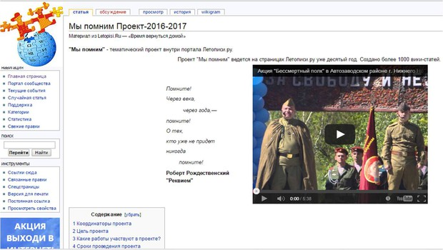
2. Сетевой социальный проект. Содействие приобретению навыков общественной активности. Реализуется внеурочно.

Slide 33
Сервисы для разработки материалов сетевого проекта
Анкетер: http://www.anketer.ru
Гугл сайт адрес http://www.google.ru
Глог http://www.glogster.com
Лайноит http://www.linoit.com
Карты Ментальные http://www.bubbl.us , http://www.mindmeister.com
Времени ленты http://www.dipity.com , http://www.timerime.com , http://www.timetoast.com
Для сервисы кроссвордов
http://www.kubbu.com/ http://www.toolsforeducators.com/crossword/ http://cross.highcat.org/ http://www.armoredpenguin.com/crossword/ HTTP: / /puzzlecup.com/crossword-ru/
Сервисы для флеш-карт
http://www.quizlet.com/ http://www.flashcardfriends.com/
http://wordstash.com , www.ediscio.com/ , www.funnelbrain.com/ , www.cobocards.com/en/
Вики-газеты www.wikiwall.ru
Приступая к созданию проекта, мы решаем,
какую платформу выбрать для размещения проекта
Это может быть любая удобная платформа: блог, сайт, глог, Мудл или вики.
В основном сетевые проекты размещают на вики-страницах.
Вики (Англ вики.) - Это веб-сайт, структуру и содержимое которого пользователи могут сами изменять с помощью инструментов, предоставляемых самим сайтом

Slide 34
ОСОБЕННОСТИ Ви́ки (англ. wiki)
1. Возможность многократно править текст посредством самой вики-среды, без применения особых приспособлений.
2. Особый язык разметки - так называемая вики-разметка, которая позволяет легко и быстро размечать в тексте структурные элементы и гиперссылки; форматировать и оформлять отдельные элементы.
3. Учёт изменений страниц и проявление изменений сразу после их внесения.
5. Разделение содержимого на именованные страницы.
6. Гипертекстовость: связь страниц и подразделов сайта через контекстные гиперссылки.
7. Множество авторов. Некоторые вики могут править все посетители сайта.
Размещать работать И проект на платформе деньги предложение http://www.wikispaces.com/
Данный сервис выбран по причине больших возможностей (сравните сами): вставки видео, картинок, файлов, кодов, виджетов и многое другое, в чем вы убедитесь сами, когда приступите к созданию проекта и размещению ресурсов.

Slide 35
Планирование сетевого проекта
№ 1. Определение темы, в рамках которой будет проводиться сетевой проект.
№ 2. Определение примерной структуры проекта.
№ 3. Формулировка проектных заданий.
№ 4. Разработка критериев оценивания этапов проекта.

Slide 36
№ 2. Определение примерной структуры проекта.
Название.
Цитата, лозунг.
Аннотация
Цели и задачи.
Участники.
Условия регистрации.
Сроки реализации проекта.
Этапы проведения проекта.
Условия участия.
Особенности проведения, виды деятельности.
Формы взаимодействия организаторов с участниками.
Критерии оценивания работ участников и проекта.
Результаты проекта. Награды, призы.
Авторы, координаторы, администраторы, организаторы

Slide 37
№ 3. Формулировка проектных заданий.
Для творческой продуктивности проекта важно сформулировать такие задания для участников разрабатываемого проекта, которые не имели бы единых, известных решений.
Подготовьте проектные задания, при выполнении которых возможно:
сравнительное изучение, исследование того или иного явления, факта, события,
проведение множественных, систематических или разовых наблюдений за природным, физическим, социальным явлением,
сравнительное изучение эффективности использования одного и того же способа решения проблемы с учетом разности географических условий, культурных особенностей участников проекта,
создание совместной творческой разработки какой-либо идеи (практической или творческой), но при условии совместного исследования какой-то проблемы,
проведение экскурсии, экспедиции, состязания,
сетевое общение.

Slide 38
№ 4. Разработка критериев оценивания этапов проекта.
Критерии оценивания зависят от характера работы на том или ином этапе. Кроме специфических критериев, характерных для определенного вида деятельности, есть определенный набор критериев, которые в том или ином сочетании могут присутствовать среди критериев оценки того или иного вида деятельности:
Соответствие теме.
Наличие исследования.
Грамотность.
Дизайн.
Оригинальность.
Критерии оценки образовательных результатов проекта - это те параметры, которые вытекают из поставленных смыслов и целей проекта. Именно с помощью составленных критериев можно оценить степень достижения поставленных целей.
Работая над проектами, учащиеся развивают как повседневные умения и навыки, так и умения и качества человека 21-го века. Многие из этих качеств сегодня имеют приоритетное значение для работодателей , например, такие умения, как
успешно работать с другими;
принимать обдуманные решения;
брать на себя инициативу;
решать комплексные проблемы;
управлять собой;
эффективно общаться.

Slide 39
Триада направляющих вопросов
Помогает сфокусировать проект на приоритетных задачах обучения. Вопросы помогают использовать мыслительные умения высокого уровня, достичь полного понимания основополагающих концепций и предлагают структуру для организации информации по проекту. Направляющие вопросы состоят из основополагающих вопросов, проблемных вопросов учебной темы и учебных вопросов по содержанию:
1. Основополагающие вопросы - это широкие, открытые вопросы, которые обращены к «большим» идеям и устойчивым концепциям. Основополагающие вопросы часто объединяют учебные предметы и помогают понять , как предметы связаны между собой.
2. Проблемные вопросы - вопросы учебной темы, четко связаны с учебной темой и поддерживают исследования в направлении , заданном основополагающим вопросом. Проблемные вопросы учебной темы - открытые вопросы, которые помогают показать степень понимания ключевых концепций учебной темы.
3. Учебные вопросы по содержанию - конкретные узкие вопросы, ответы на которые основаны на фактах. Часто вопросы по содержанию имеют отношение к определениям, распознаванию и простому воспроизведению информации. Они похожи на вопросы, встречающиеся обычно в тестах. Вопросы по содержанию - важная поддержка для основополагающего вопроса и проблемных вопросов учебной темы.

